Slide 1
苏格兰威士忌的生产
水：威士忌的重要组成部分。苏格兰水流经花岗岩，并且在泥潭的河床上流过。它不需要加工处理，一些厂牌直接建立了河流到工厂的通道，以便不经流其他地区，以便染上不理想的味道。
泥煤：是苏格兰威士忌的一大特点。由树叶和各种植物腐烂残渣组成，有时会混合海水泡沫的气味。泥煤用来干大麦，不易燃烧，散发出特殊香味的烟气渗入到麦芽中。上好的威士忌中我们会闻到各种花和植物的香气，取决于泥煤的成分。
大麦：许多严格的要求，种子大小均匀必须相同保证同时发芽；色泽鲜黄，没有霉变迹象；含有尽可能多的淀粉；大麦反应了它生长土地的特点。

Slide 2

苏格兰威士忌5大产区
Islay 艾雷岛 : 浓重泥煤味，辛辣烟熏野性，// Laphroaig; Ardbeg; Jura; Talisker
Campbeltown 康伯顿区 : 中庸之道，烟熏海咸平衡 // Springbank
Lowlands 低地 : 清淡温顺，干草青草气息
Highlands 高低 四个子产区 花香果香与辛辣和谐交织 // Glenmorangie; Dalmore
Speyside 斯佩塞 : 丰富多变香气，口感丰厚甜润 // Glenlivet; Macallan; Glenfiddich

Slide 3
Wines 葡萄酒
Appearance 外观 （葡萄酒外观即颜色，清澈度，色调和色度）
Attack 触觉 （葡萄酒刚入口第一感觉）
Balanced 平衡感 （口感适中，酸甜均衡，单宁和酒味清淡）
Bouquet 酒香 （酒散发出一种如花开时的香味，将水果香，发酵时和陈酿时产生的香味融为一体）
Corky 霉塞味 （由软木塞引起的酒质变味）
Oily 油质的 （单宁与蜂蜜和蜂蜡的甜味融合以后，加上圆润的酒体使葡萄酒呈油状）
Finish 回味 （这是咽下葡萄酒后最后一种感觉，也许是清新纯净的口感，也许是酸，苦或单宁味，它可以让人感受到品味高级葡萄酒后的特殊余香）

Slide 4
Wines 葡萄酒
Full-bodied 酒体丰满 （入口的葡萄酒含少量单宁，柔和不酸涩）
Nose 香气 （由品酒者客观评定的葡萄酒的香气，如闻过具有黑莓香气的葡萄酒时，可以说具有一个黑莓Nose)
Solid 稳重的 （香味浓郁，富含单宁，酒度高的葡萄酒）
Spicy 辛辣的 （具有辛香味，胡椒，月桂叶，百里香的葡萄酒入口后给人一种活生生的感觉）
Supple 柔和的 （含有少量单宁的最柔和的葡萄酒）
Tannic 单宁味的 （单宁葡萄酒给人以生涩的口感，单宁从葡萄核，葡萄梗核和橡木桶中分离出来后进入葡萄酒中）
Well structured 结构感强 （富含单宁和酒精的葡萄酒）
Woody 木味 （葡萄酒在新橡木桶中贮藏过程形成的木味，会随着贮藏时间推移变得柔和）

Slide 5
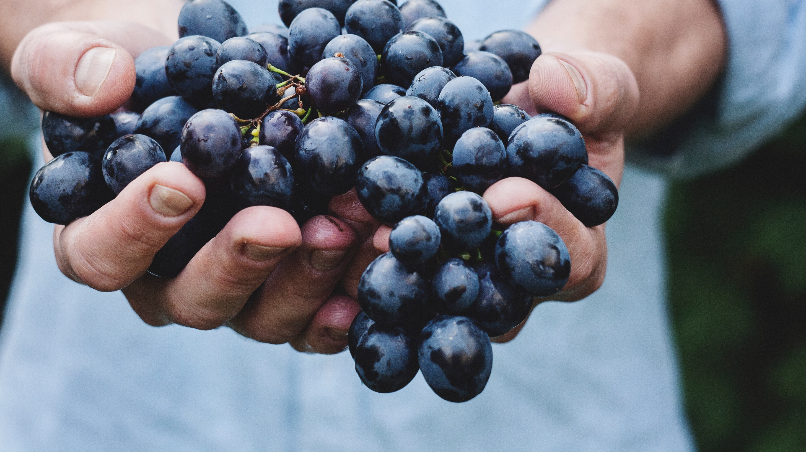
常见的葡萄品种
Cabernet-Sauvignon 赤霞珠 (红，波尔多，烤肉和野味，浓郁肉菜）
Merlot 梅洛（红，波尔多，适合汉堡，调味肉菜）
Pinot Noir 黑皮诺（红，切制薄肉片，牛肉猪肉，烤鳟鱼，金枪鱼）
Shiraz 西拉（红，澳大利亚，烤羊肉多成分肉菜，蘑菇）
Chardonnay 霞多丽（白，勃艮第，清淡开胃，鱼类海鲜，通心粉，烤鸡）
Sauvignon 长相思 （白，波尔多，里脊肉，海鲜及烤物温和菜肴）
Riesling 雷司令 （白，德国，鱼肉，牡蛎，柠檬味鸡肉）

Slide 6
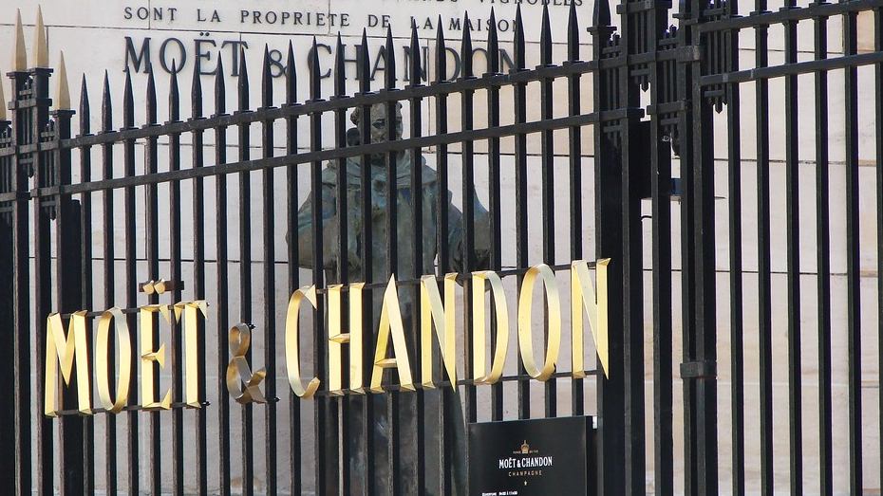
Champagne 香槟
在法国香槟区生产 （原产地保护，香槟的酒标上一定有champagne字样）
使用规定品种的葡萄生产 （黑皮诺，莫里耶，霞多丽）
生产过程中只能使用这一地区的工艺技术
香槟属于Sparkling Wine起泡葡萄酒的一种
Italy: Asti, Brut, Prosecco, Moscato
Spain: Cava

Slide 7
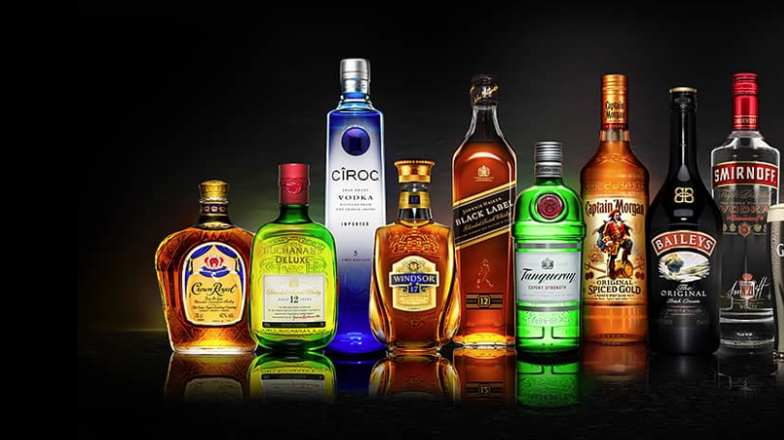
Diageo
帝亚吉欧Diageo，来自英国，分别在纽约和伦敦交易所上市的世界五百强公司，是全球最大的洋酒公司，旗下拥有横跨蒸馏酒、葡萄酒和啤酒等一系列顶级酒类品牌。帝亚吉欧公司在全球80多个国家和地区有超过22,520名员工，2013年销售额达到187亿美元，市值高达890亿美元。

